Slide 1


„Potrzeby osób żyjących z demencją.
Wyzwania i nadzieje”
Katowice, 19 września 2025 r.

Slide 2
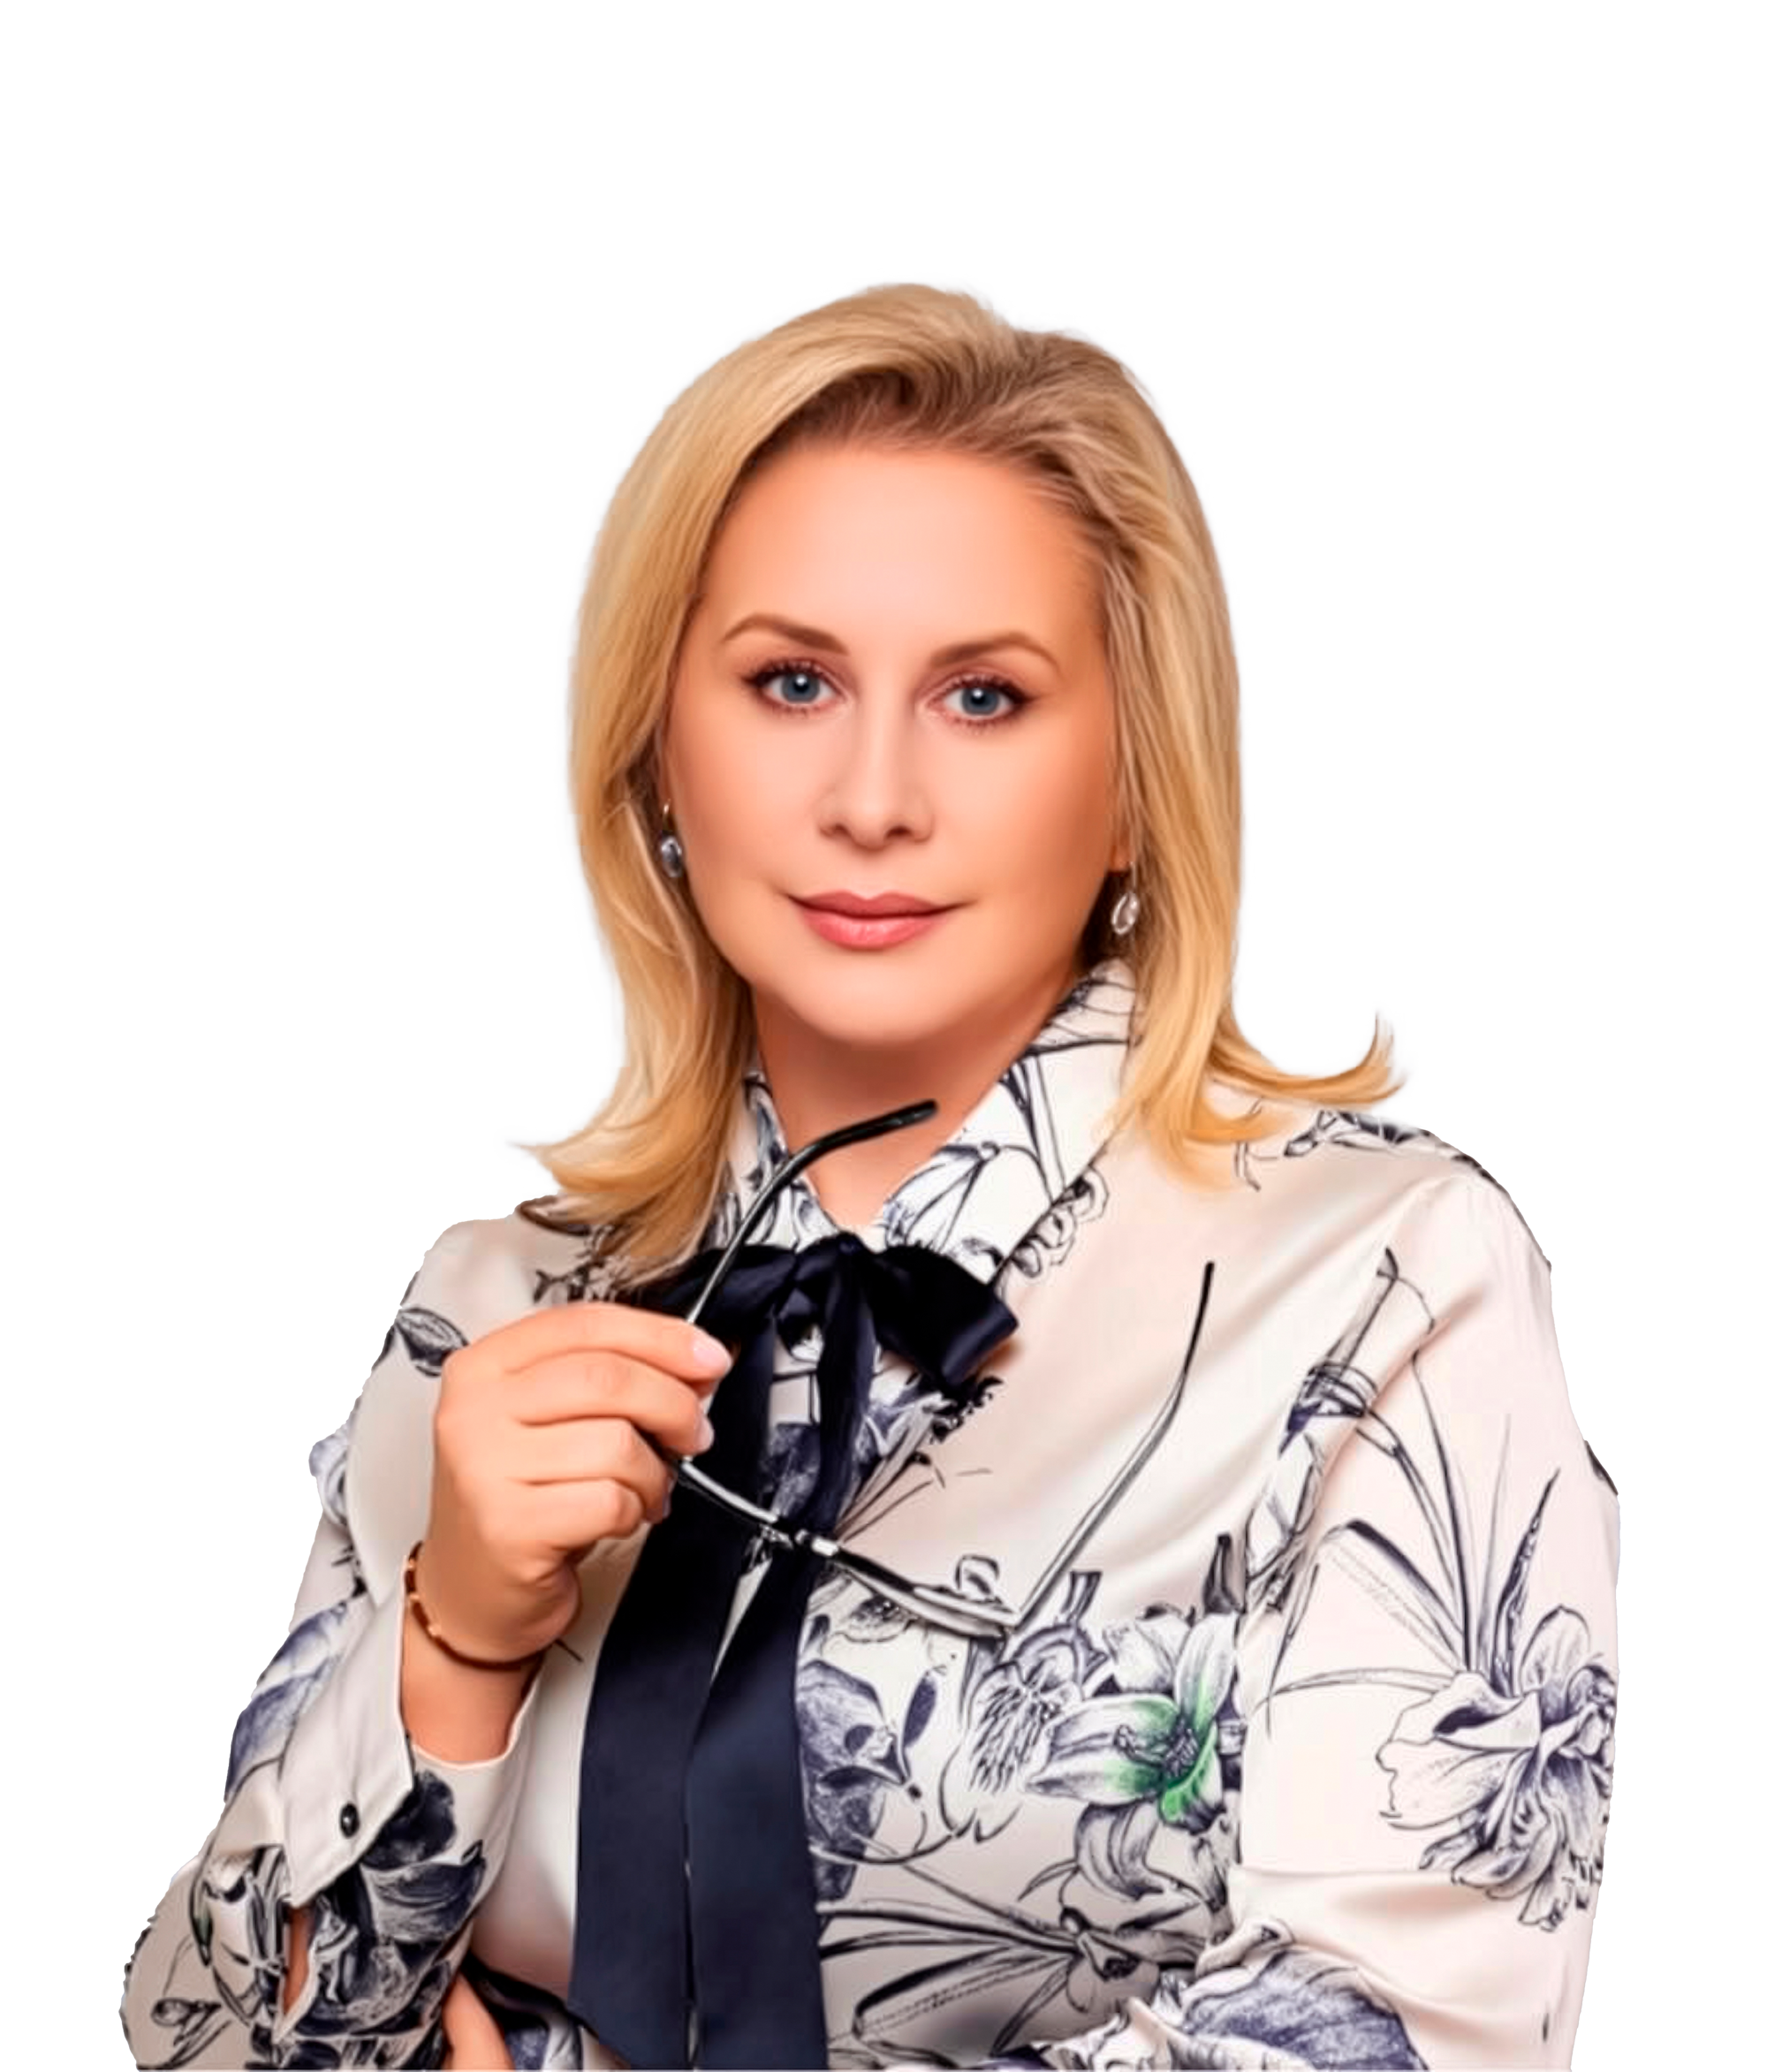
dr Anna Zasada-Chorab
DYREKTOR
„Potrzeby osób żyjących z demencją.
Wyzwania i nadzieje”
Katowice, 19 września 2025 r.

Slide 3

dr Anna Zasada-Chorab
DYREKTOR

Slide 4
Demencja to nie tylko choroba,
to labirynt w którym gubi się pamięć

Slide 5

Demencja to nie tylko choroba,
to labirynt w którym gubi się pamięć

Slide 6

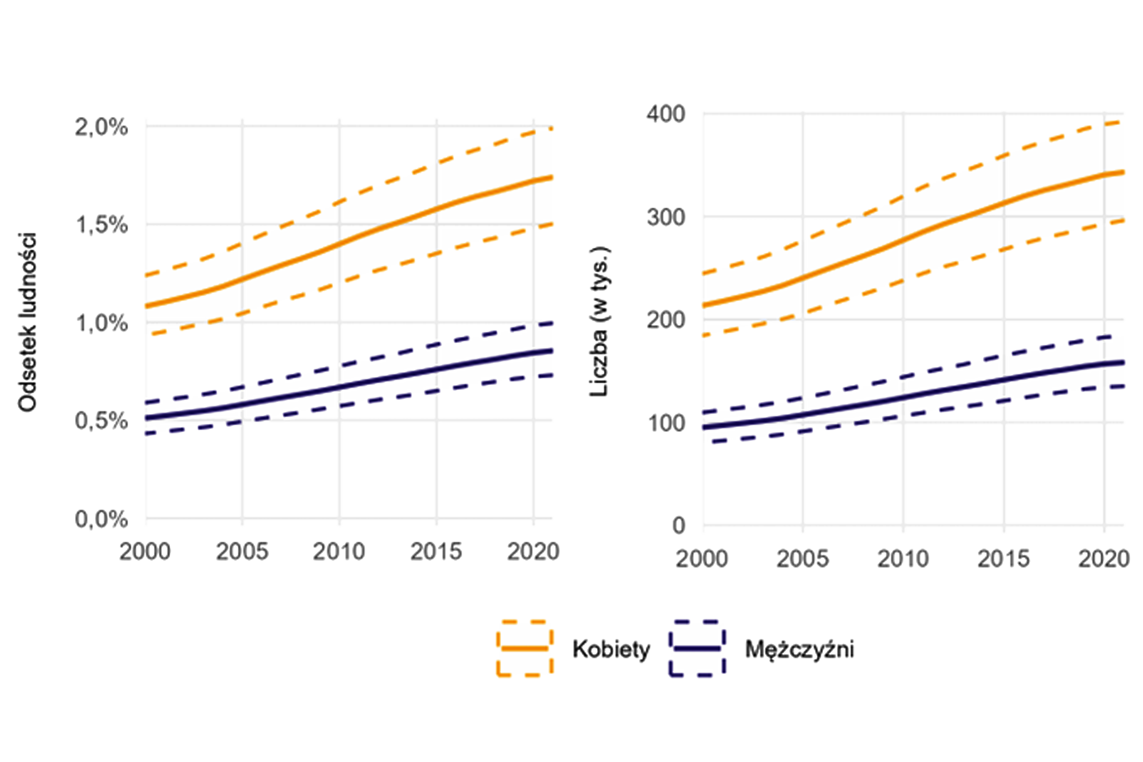
Demencja w Polsce dotyczy ponad 500 tysięcy osób

Slide 7

Wyzwania życia codziennego i opieki:

Slide 8
Wyzwania życia codziennego i opieki:
Późne diagnozy,
Wyzwania w komunikacji,
Poczucie osamotnienia i izolacji.

Slide 9
Wyzwania życia codziennego i opieki:
Późne diagnozy:
Ograniczenie możliwości wczesnej interwencji. Potrzeba edukacji i zwiększenia świadomości wczesnych objawów.
Wyzwania w komunikacji:
Cierpliwość, szacunek i próba zrozumienia perspektywy chorego
Poczucie osamotnienia i izolacji:
Wycofywanie się z życia społecznego pogłębiające apatię i depresję.

Slide 10

Domy Pomocy Społecznej (DPS):
(województwo śląskie wg stanu na koniec 2024 roku)
Liczba jednostek: 96
Liczba korzystających: 9 716
Liczba miejsc: 8 561
Źródła: Centralna Aplikacja Statystyczna, sprawozdanie MRiPS-06 za okres I-XII 2024 r.

Slide 11
Liczba pracowników etatowych zapewniających usługi społeczne:
Lekarze: 8
Pielęgniarki: 281
Opiekunowie medyczni: 421
Pracownicy socjalni: 209
Rehabilitanci: 227
w tym fizjoterapeuci: 119
Terapeuci: 250
Opiekunowie: 1921
Łącznie: 3 718 osób
Źródła: Centralna Aplikacja Statystyczna, sprawozdanie MRiPS-06 za okres I-XII 2024 r.

Slide 12

Liczba pracowników etatowych zapewniających usługi społeczne:
Dzienne Domy Pomocy (DDP):
(województwo śląskie wg stanu na koniec 2024 roku)
Lekarze: 8
Pielęgniarki: 281
Opiekunowie medyczni: 421
Pracownicy socjalni: 209
Rehabilitanci: 227
w tym fizjoterapeuci: 119
Terapeuci: 250
Opiekunowie: 1921
Łącznie: 3 718 osób
wsparcie w codziennym funkcjonowaniu oraz aktywizacja w sferze fizycznej, intelektualnej i społecznej
Liczba jednostek: 74
Liczba korzystających: 2 894
Liczba miejsc: 2 385
Źródła: Centralna Aplikacja Statystyczna, sprawozdanie MRiPS-06 za okres I-XII 2024 r.
Źródła: Centralna Aplikacja Statystyczna, sprawozdanie MRiPS-06 za okres I-XII 2024 r.

Slide 13
Dzienne Domy Pomocy (DDP):

Slide 14
Dzienne Domy Pomocy (DDP):
Liczba DDP w województwie śląskim i w Polsce ze względu na podmiot prowadzący:
Inny podmiot na
zlecenie gminy/powiatu
Gmina/powiat
Inny podmiot na
zlecenie gminy/powiatu
Gmina/powiat

Slide 15

Usługi opiekuńcze realizowane w ramach zadań własnych gmin
Usługi opiekuńcze:
Usługi opiekuńcze oraz specjalistyczne usługi opiekuńcze zaliczane są do tzw. świadczeń niepieniężnych przyznawanych na podstawie przepisów ustawy o pomocy społecznej.
Są to formy wsparcia przysługujące osobom samotnym, które z powodu wieku, choroby lub innych przyczyn wymagają pomocy innych osób, a są jej pozbawione.
Tego rodzaju usługi mogą być również przyznane osobom, które wymagają pomocy innych osób, a rodzina, a także wspólnie niezamieszkujący małżonek, wstępni, zstępni nie mogą takiej pomocy zapewnić
Usługi opiekuńcze obejmują: pomoc w zaspokajaniu codziennych potrzeb życiowych osób niesamodzielnych, opiekę higieniczną, zaleconą przez lekarza pielęgnację oraz w miarę możliwości, zapewnienie kontaktów z otoczeniem.
Z kolei specjalistyczne usługi opiekuńcze są usługami dostosowanymi do szczególnych potrzeb wynikających z rodzaju schorzenia lub niepełnosprawności, świadczonymi przez osoby ze specjalistycznym przygotowaniem zawodowym.

Slide 16
Usługi opiekuńcze realizowane w ramach zadań własnych gmin
Usługi opiekuńcze:
Usługi opiekuńcze oraz specjalistyczne usługi opiekuńcze zaliczane są do tzw. świadczeń niepieniężnych przyznawanych na podstawie przepisów ustawy o pomocy społecznej.
Są to formy wsparcia przysługujące osobom samotnym, które z powodu wieku, choroby lub innych przyczyn wymagają pomocy innych osób, a są jej pozbawione.
Tego rodzaju usługi mogą być również przyznane osobom, które wymagają pomocy innych osób, a rodzina, a także wspólnie niezamieszkujący małżonek, wstępni, zstępni nie mogą takiej pomocy zapewnić
Usługi opiekuńcze obejmują: pomoc w zaspokajaniu codziennych potrzeb życiowych osób niesamodzielnych, opiekę higieniczną, zaleconą przez lekarza pielęgnację oraz w miarę możliwości, zapewnienie kontaktów z otoczeniem.
Z kolei specjalistyczne usługi opiekuńcze są usługami dostosowanymi do szczególnych potrzeb wynikających z rodzaju schorzenia lub niepełnosprawności, świadczonymi przez osoby ze specjalistycznym przygotowaniem zawodowym.

Slide 17


Usługi opiekuńcze realizowane w ramach zadań własnych gmin
Usługi opiekuńcze:
Usługi opiekuńcze oraz specjalistyczne usługi opiekuńcze zaliczane są do tzw. świadczeń niepieniężnych przyznawanych na podstawie przepisów ustawy o pomocy społecznej.
Są to formy wsparcia przysługujące osobom samotnym, które z powodu wieku, choroby lub innych przyczyn wymagają pomocy innych osób, a są jej pozbawione.
Tego rodzaju usługi mogą być również przyznane osobom, które wymagają pomocy innych osób, a rodzina, a także wspólnie niezamieszkujący małżonek, wstępni, zstępni nie mogą takiej pomocy zapewnić
Usługi opiekuńcze obejmują: pomoc w zaspokajaniu codziennych potrzeb życiowych osób niesamodzielnych, opiekę higieniczną, zaleconą przez lekarza pielęgnację oraz w miarę możliwości, zapewnienie kontaktów z otoczeniem.
Z kolei specjalistyczne usługi opiekuńcze są usługami dostosowanymi do szczególnych potrzeb wynikających z rodzaju schorzenia lub niepełnosprawności, świadczonymi przez osoby ze specjalistycznym przygotowaniem zawodowym.

Slide 18

Usługi opiekuńcze realizowane w ramach zadań własnych gmin
Usługi opiekuńcze realizowane w ramach zadań własnych gmin:
Liczba świadczeniobiorców: 11 956 rocznie
Liczba świadczeń: 2 230 704 rocznie
Kwoty świadczeń: 48,1 mln zł (2021 r.), 49,8 mln zł (2022 r.), 52,9 mln zł (2023 r.)
Średnia kwota przypadająca na jedno świadczenie: 23,7 zł
Dane na rok 2023.

Slide 19
Dziękuję za przybycie
i życzę udanych obrad!
dr Anna Zasada-Chorab

